Slide 1

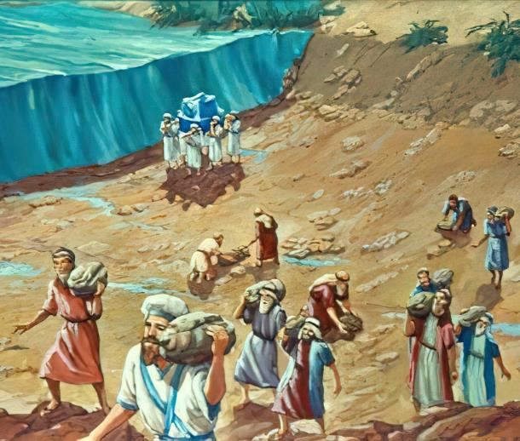
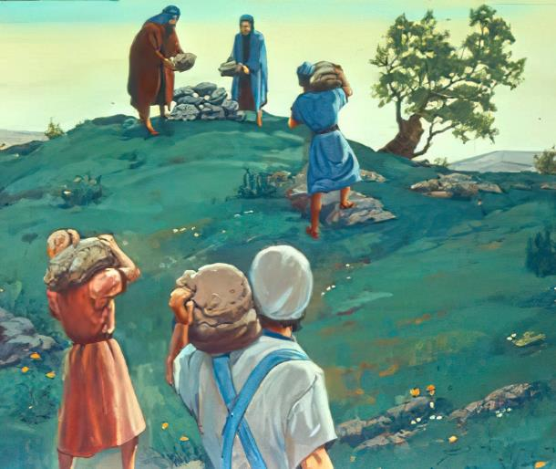

Урок 3 на 18 октября 2025 года
ВОСПОМИНАНИЯ О МИЛОСТИ

Slide 2

«Ибо Господь, Бог ваш, иссушил для вас воды Иордана, пока вы не перешли, как сделал Господь, Бог ваш, с Красным морем, которое Он иссушил для нас, пока мы не перешли, чтобы все народы земли знали, что рука Господня сильна, и чтобы вы боялись Господа, Бога вашего, вовеки»
Иисус Навин 4:23, 24, ESV

Slide 3
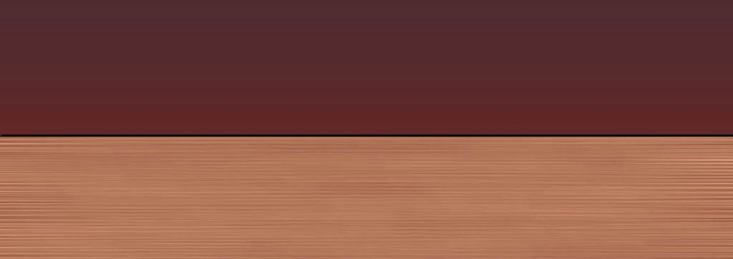
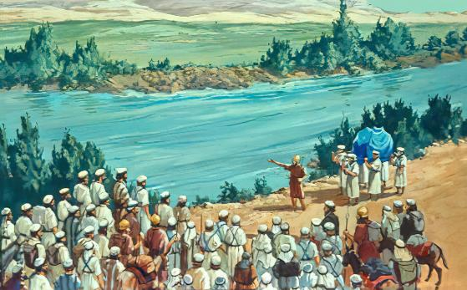
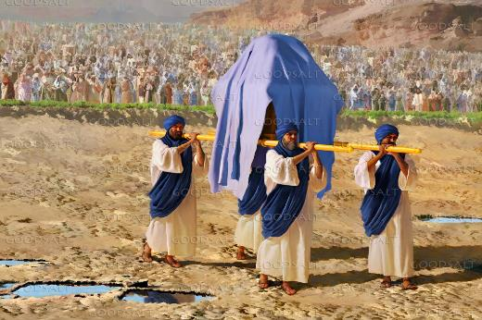







Весна. Дожди и таяние снега наполнили реку Иордан до предела. Ее воды стремительно устремляются к Мертвому морю. Даже в самых мелких местах — броды Иордана — переход через реку является опасным предприятием.
Как может перейти реку целая деревня, везя с собой стариков, беременных женщин, детей и скот?
Для человека это невозможно. Для Бога — легко: «Освятитесь и перейдите Иордан».
Переход через Иордан (Иисус Навин 3):
  Необходимость святости
  Чудеса Божьи
Помнить и забыть (Иисус Навин 4):
  Знаки для напоминания
  Опасности забвения
Вехи реки Иордан

Slide 4
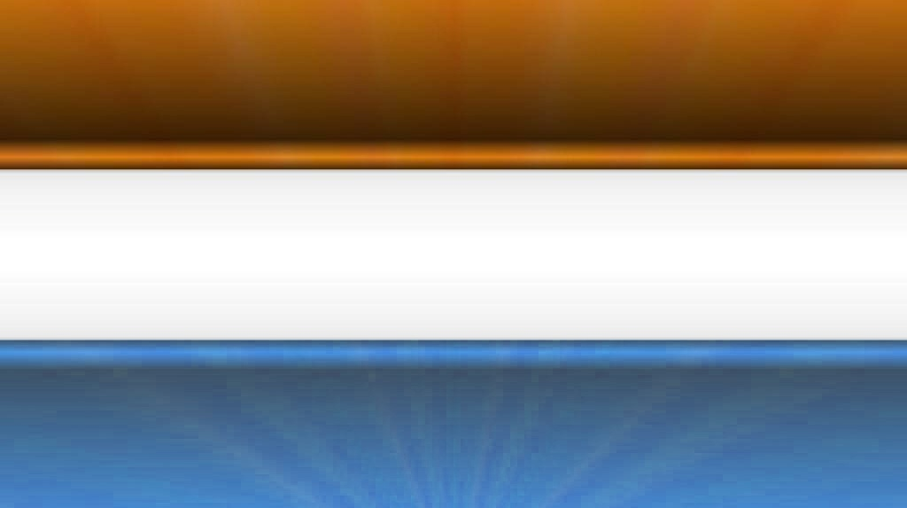
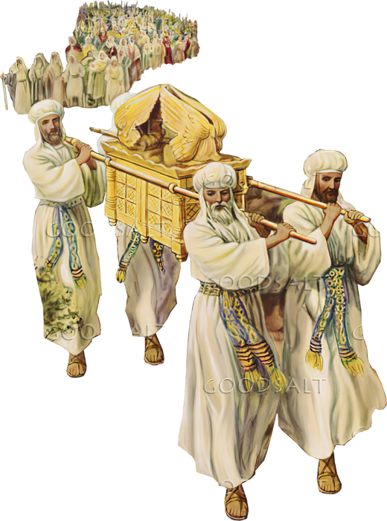
ПЕРЕХОД ЧЕРЕЗ ИОРДАН
(ИИУСУС НАВИН 3)

Slide 5
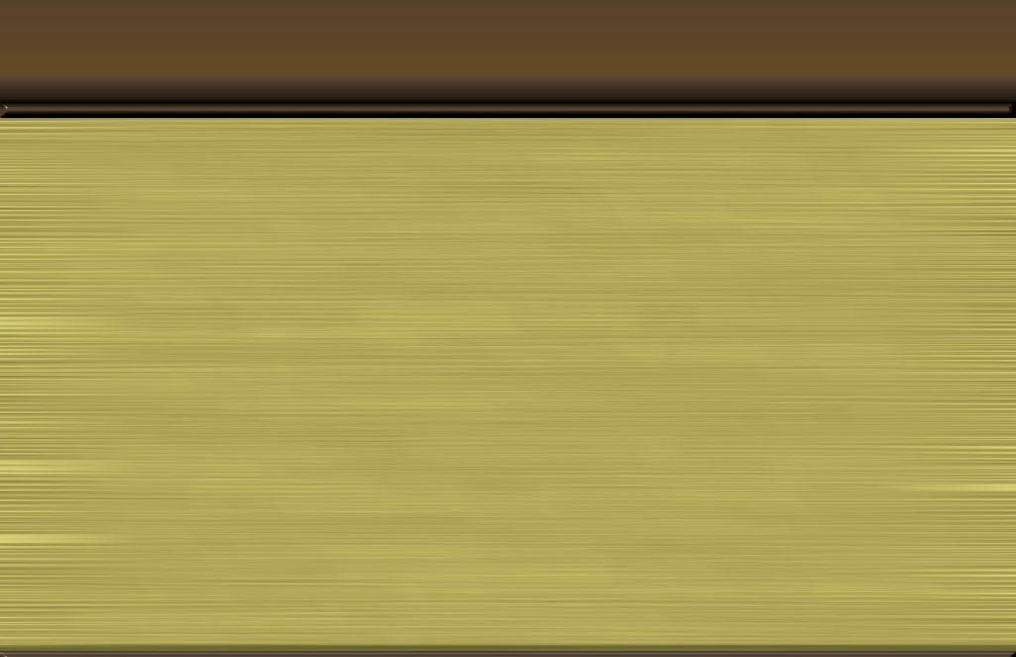
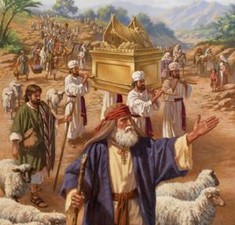
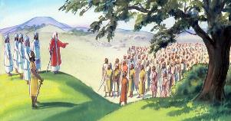
НЕОБХОДИМОСТЬ СВЯТОСТИ
«Иисус сказал народу: „Освятитесь, ибо завтра Господь совершит среди вас чудеса“» (Иисус Навин 3:5).
В течение 40 лет облако сигнализировало о времени снимать лагерь и отправляться в путь, а ковчег вел Израиль к новому месту назначения (Числа 9:17; 10:33).
Следование за ковчегом включало в себя
Послушание Богу (10 заповедей)
Доверие Божьей заботе (сосуд с манной)
Уважать назначенных Богом лидеров (жезл Аарона)
Пришло время двигаться дальше. Они разбили лагерь в Ситтиме и три дня стояли на другом берегу Иордана. Затем они получили приказ следовать за ковчегом в Землю Обетованную (Иисус Навин 3:1-3).
Но было одно условие: они должны были освятиться (Исх. 3:5). Это освящение включало в себя церемониальное очищение (омывание одежд и тела), отречение от греха и готовность подчиняться Божьим заповедям.

Slide 6

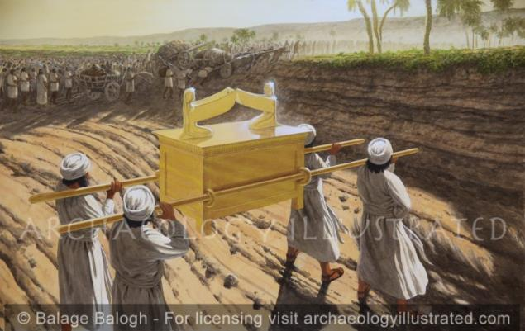
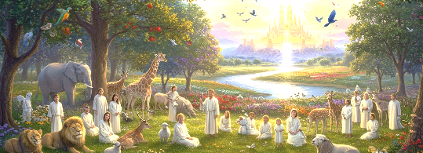
ЧУДЕСА БОЖЬИ
«Вода из верховьев перестала течь. Она скопилась в кучу на большом расстоянии, в городе Адам, близ Зарефана, а вода, стекающая в море Арава (то есть Мертвое море), была полностью перекрыта. И народ перешел напротив Иерихона» (Иисус Навин 3:16).
Бог — «Тот, Кто творит чудеса» (Пс. 135:4). Поэтому мы признаем Его Единым Богом (Пс. 86:10); мы помним Его чудеса (Пс. 77:11) и рассказываем о Его удивительных деяниях (Пс. 96:3).
Нет ничего слишком трудного или слишком чудесного для Того, Кто сотворил всё сущее (Иер. 32:17; Лк. 1:37). Поэтому мы можем верить, что Он также может творить чудеса в нашей жизни (Пс. 107:8).
Переход через Иордан — одно из чудес Божьих, которое пророчески указывает на другое великое чудо, которое Бог обещал совершить для нас: в в небесный Ханаан (Зах. 8:6-8).

Slide 7
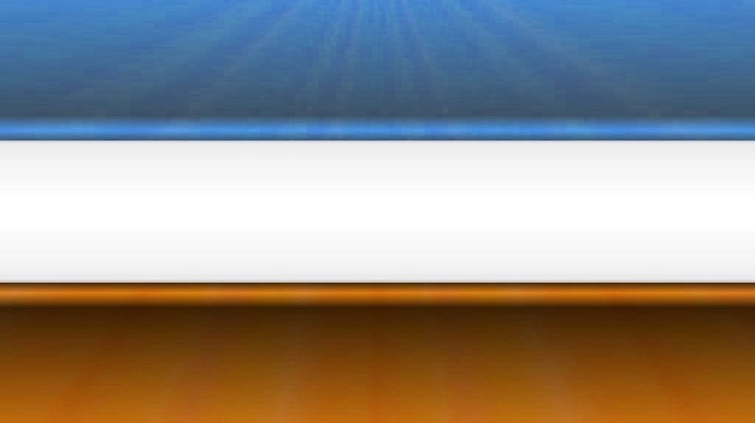
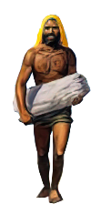
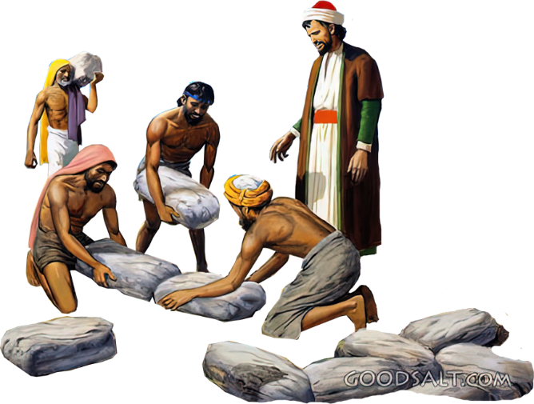
ПОМНИ И ЗАБЫВАЙ
(ИИСУС НАВИЙ 4)

Slide 8
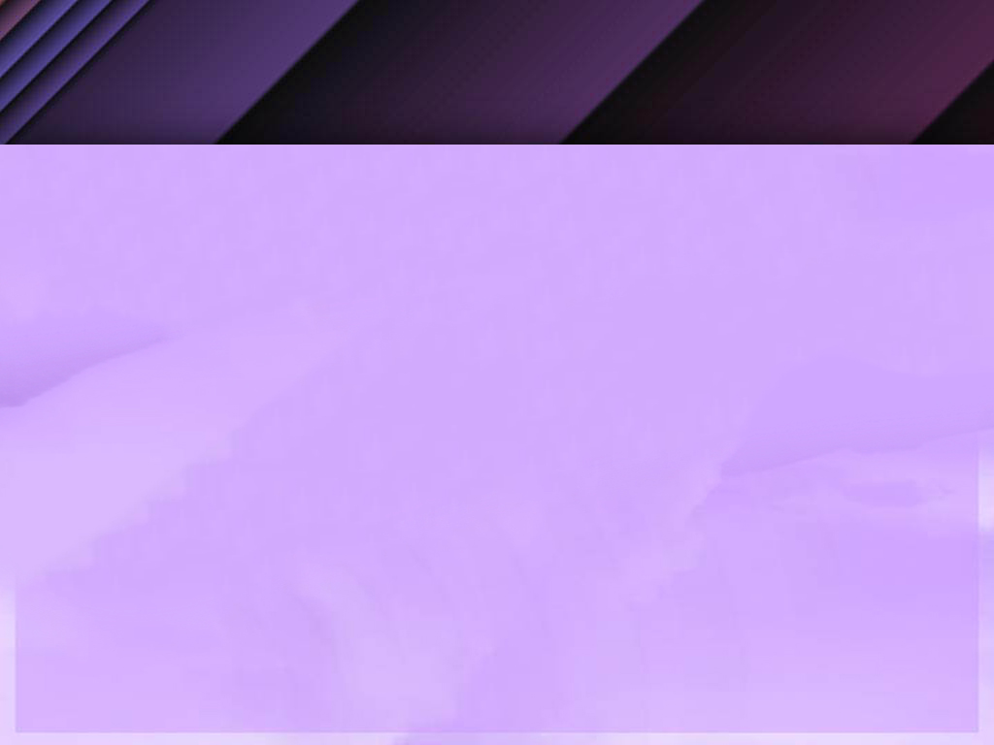
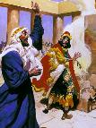
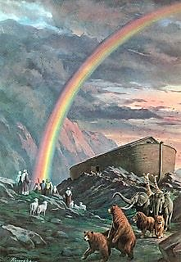
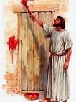
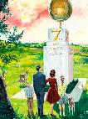
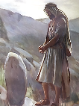
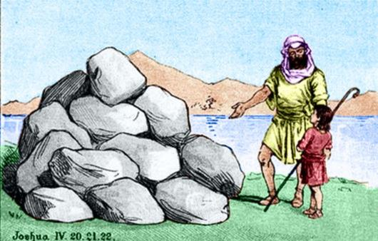
ЗНАКИ НА ПАМЯТЬ
«чтобы служить знаком среди вас. В будущем, когда ваши дети спросят вас: «Что означают эти камни?», расскажите им...» (Иисус Навин 4:6-7a )
В Библии знак может иметь несколько значений:
Чудесное деяние (1 Царств 13:3)
Символ чего-либо
(Бытие 9:13)
Знак предупреждения (Исх. 12:13)
Отличительный знак (Иез. 20:20)
Памятник (Бытие 28:18)
12 камней, взятых из Иордана, которые Иисус Навин поставил в знак, относятся к последнему типу: памятник.
Помимо самой памяти, какую цель преследовал Бог, когда просил установить эти камни (Исх. 4:6-7)?
Новые поколения должны были знать о том, что сделал Бог. Их вера должна была основываться на чудесах Божьих. Родители были обязаны передать эти знания своим детям (Втор. 4:9). Обладая этими знаниями, каждый из нас должен жить по своей вере.

Slide 9
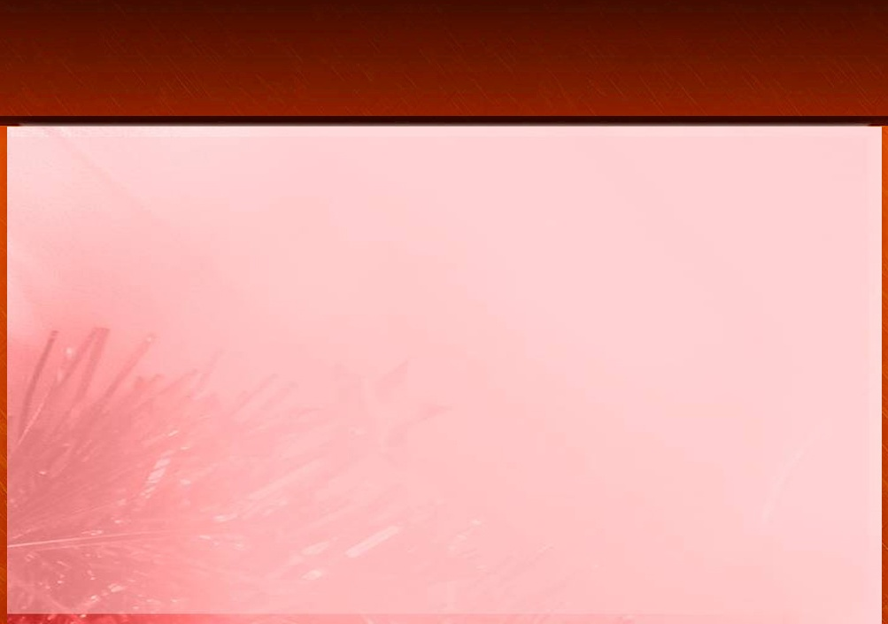
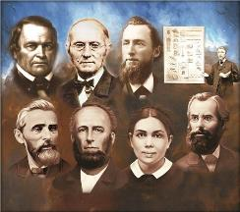
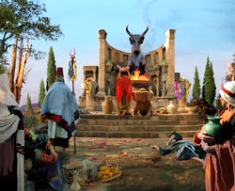
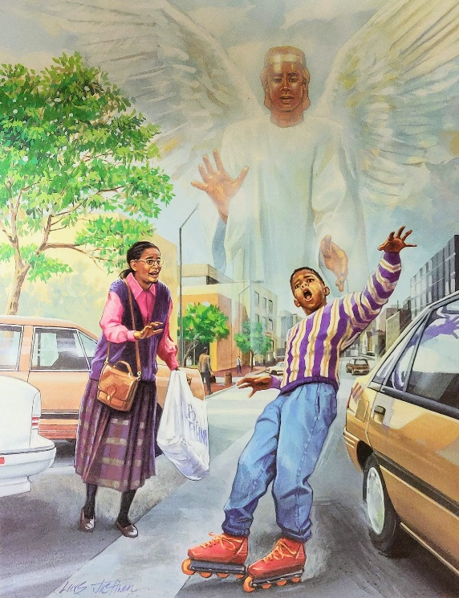
ОПАСНОСТИ ЗАБЫВАНИЯ
«Израильтяне делали злое в глазах Господа; они забыли Господа, Бога своего, и служили Ваалам и Ашерам» (Судьи 3:7)
Устанавливая 12 памятных камней в Галгале, Иисус Навин подчеркнул два момента (Иисус Навин 4:23):
Бог иссушил Красное море перед нами (Иисусом Навином, Халевом и немногими, кто еще остался в живых из поколения, вышедшего из Египта).
Бог осушил реку Иордан перед вами (новым поколением, родившимся в пустыне и предназначенным завоевать Ханаан).
Новое поколение было в опасности совершить ту же ошибку, что и их родители: забыть о могущественных деяниях Бога. К сожалению, они забыли и поплатились за это (Судьи 3:7-8).
Как же важно, чтобы мы всегда помнили о том, как Бог заботился о наших предках, и о моментах, когда мы своими глазами видели могущественную руку Бога!

Slide 10
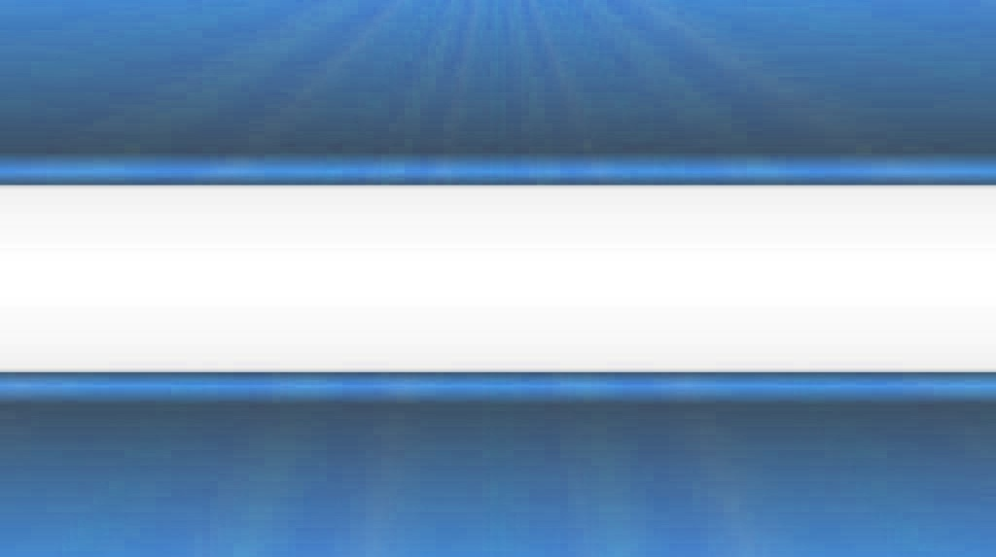
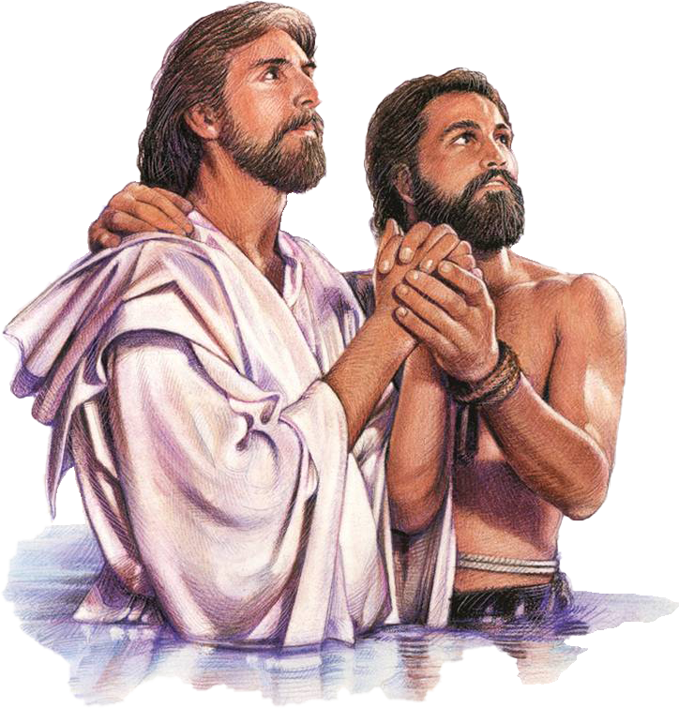
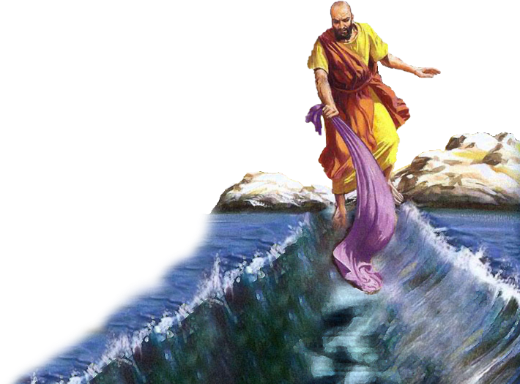
ВАЖНЫЕ СОБЫТИЯ НА РЕКЕ ИОРДАН

Slide 11

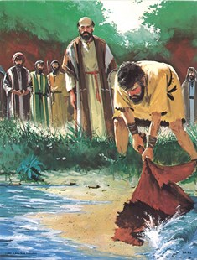
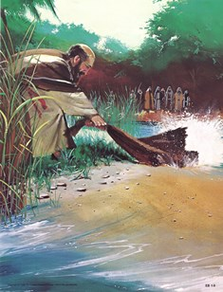
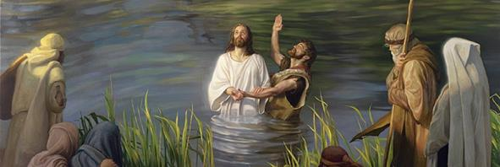
«Он превратил море в сушу; они прошли по реке пешком. Там мы будем радоваться Ему!» (Псалом 65:6)
«Когда море увидело Израиль, оно убежало, и река Иордан обратилась назад» (Псалом 113:3)
Переход через Красное море и Иордан — два исторических события, которые стали важными вехами в истории искупления (Пс. 66:6; Пс. 114). Вместе они знаменуют наше освобождение от греха и наш доступ к вечной жизни.
Чудесное пересечение реки Иордан и появление в присутствии Бога стало реальностью для Илии (4 Царств 2:1, 7, 8, 11).
Для Елисея, однако, то же событие было знаком получения Святого Духа, который дал ему силу выполнить свою миссию (4 Цар. 2:14-15).
Вхождение в воды Иордана имело тот же эффект на Иисуса, который был уполномочен Святым Духом выполнить свою миссию: освободить нас от греха и дать нам вечную жизнь (Марк 1:9-11; Иоанн 1:29; 3:16).

Slide 12

«Давайте же вспомним о любви и милости Господа, о многообразии Его милосердия. Подобно народу Израиля, давайте воздвигнем камни свидетельства и высечем на них драгоценную историю о том, что Бог сотворил для нас. И, вспоминая Его отношения к нам в нашем паломничестве, давайте из сердца, растаявшего от благодарности, провозгласим: «Чем воздам я Господу за все благодеяния Его ко мне? Возьму чашу спасения и призову имя Господне. Я исполню обеты мои Господу теперь, в присутствии всего народа Его». Псалом 116:12-14».
Э. Г. Уайт (Желание веков, стр. 348)

Slide 13


